Slide 1
1507 궁금한민호
한정민

Slide 2
알고리즘
도로간 최단경로가 주어짐
플로이드워셜 알고리즘을 반대로 이용
1. 모든 도시를 간선으로 연결시킨다.
2. 거쳐가는 도시가 있을 경우 출발 도시와 도착 도시간의 간선은 없애버린다.

Slide 3
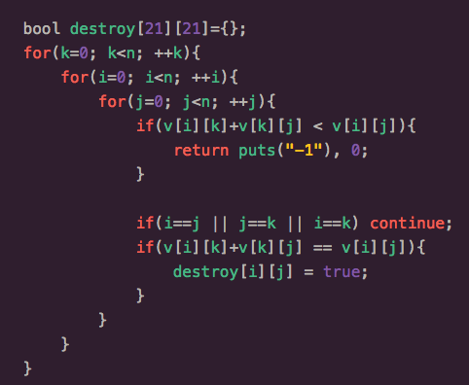
핵심코드

Slide 4
시간복잡도
플로이드 워셜=>최대 o(n^3)

